Slide 1
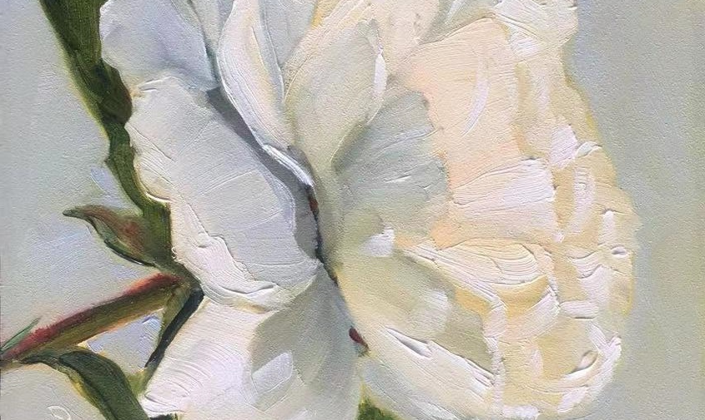


春日茶会计划
共赴好时光
2023 Spring

Slide 2

春日尽兴之事，一个是煮茶，另一个便是赏花，两者总是分不开。
譬如讲究的茶桌上，必定会摆上一瓶花，不在于繁盛，一支两支的，眼前便有了春色，茶味也更悠长了。

Slide 3

无论赏花还是品茶，都在于一个「闲」字。
「午枕不成春草梦，落花风静煮茶香」「清泉浴罢西窗静，更觉茶瓯气味长」，花与茶的境界，唯有闲人才能体会。
给花时间，让它开满枝头；给茶时间，让它浸透滋味；给自己时间，让内心归于宁静，这一切都要慢慢等，急不得。

Slide 4

春天该如何度过？答曰：虚度。
[杯中有茶，心头无事，便是神仙]

Slide 5

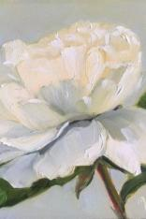
Part one
Part two
活动概述
活动宣传
contents
Part three
Part four
活动内容
活动细节

Slide 6
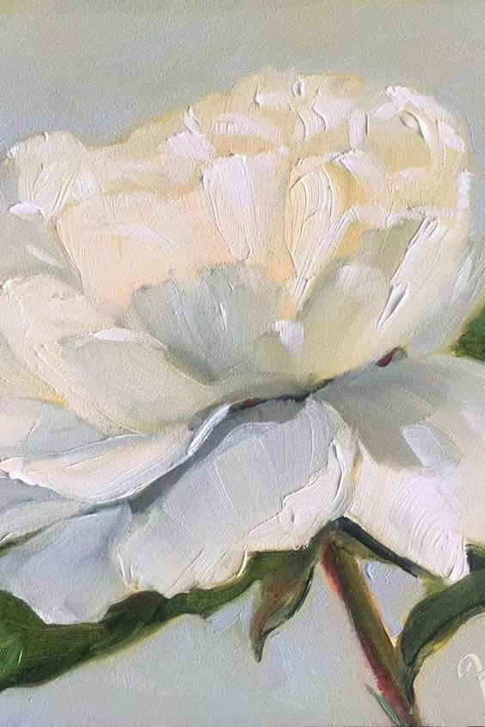
SPRINg
01
——知否，知否，应是绿肥红瘦——
Part one
活动概述

Slide 7
活动阐述
花间茶事｜春风何处不相逢
花间一壶茶，一起以茶之名，以花之名，呼朋唤友，团聚一席，闲谈风雅，享受春辰清景。好茶难得，春景易逝，都应珍重之。

Slide 8

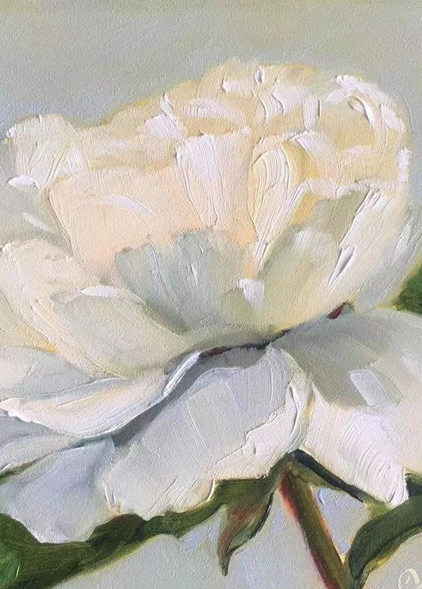
活动概况
活动主题：花间茶事——春日茶会计划
活动时间：3月-4月
活动地点：XXX营销中心
活动人员：报名客户、邀约媒体、新老业主等
活动人数：50人/天

Slide 9
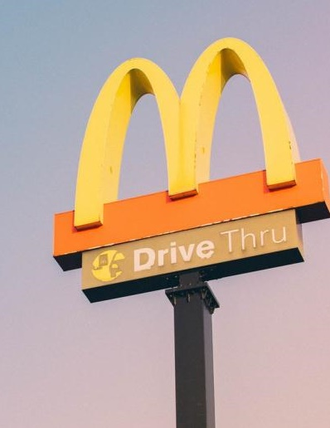

活动目的
创意的春日主题活动，提升项目知名度和美誉度，提升品牌的内在价值。
品牌形象提升
提升营销中心人气，吸引目标客群，聚集人气，促进成交。
制造活动氛围
通过活动进行广泛宣传，再次拉动销售和宣传力度，为后续新项目积蓄储能。
吃茶去
扩大传播影响力

Slide 10





活动元素
说茶
品茗
习茶
侍花
茶食

Slide 11
SPRINg
02
——知否，知否，应是绿肥红瘦——
Part one
活动宣传

Slide 12

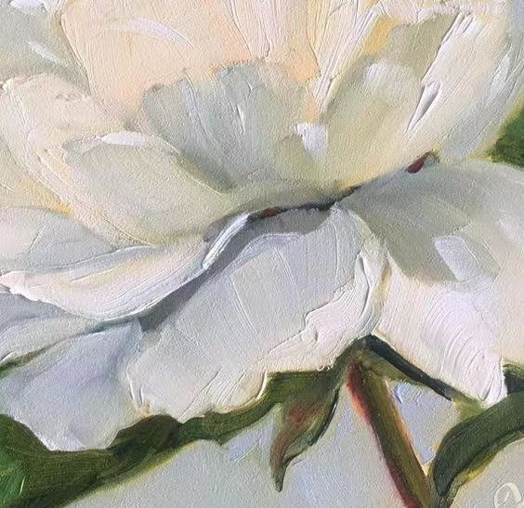
宣传排期
第一阶段
微信、微博、小红书等媒体平台推送造势话题、活动软文、主题海报、倒计时海报等
第二阶段
线上发布活动热点，抢占先机
PUBLICITY
第三阶段
后期媒体平台输出活动回顾软文、照片、视频等

Slide 13

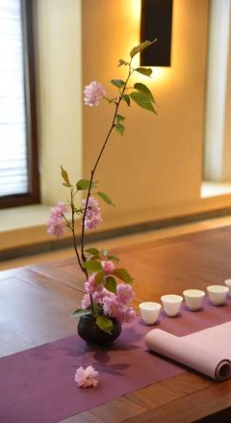
传播形式及平台推荐
大V公众号推送（本地大V）
H5邀请函
项目自媒体平台
（微信、微博、抖音、小红书）

Slide 14

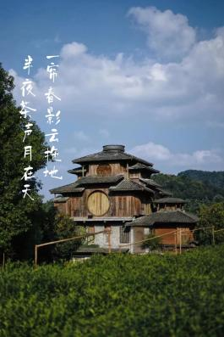
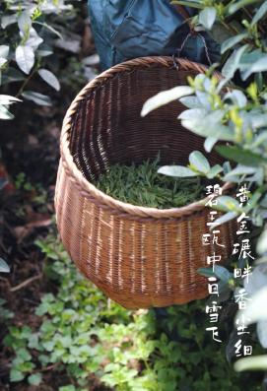
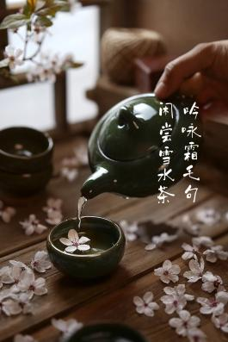
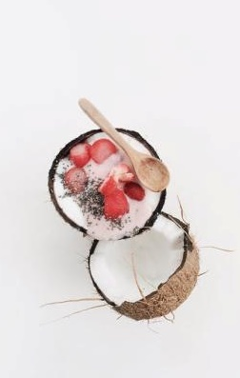

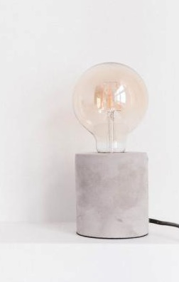
主题海报推荐

Slide 15

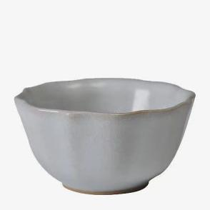
互动话题参考
互动话题：#2023花间茶事#
传播渠道：微信、微博、小红书三个媒体平台
目的：通过活动软文介绍活动概况，设置话题参与活动引起客群注意，扩大传播。
形式：三个媒体平台的活动软文下留言带话题，谈谈走进春天最先想到的是什么，点赞前五位将获得[春日茶礼]一份。
SPRING

Slide 16
SPRINg
03
——知否，知否，应是绿肥红瘦——
Part one
活动内容

Slide 17
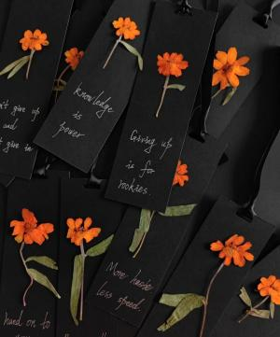
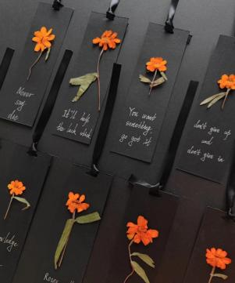
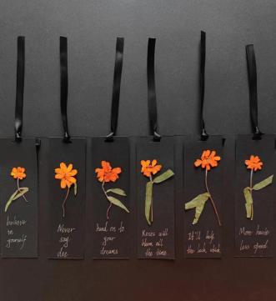
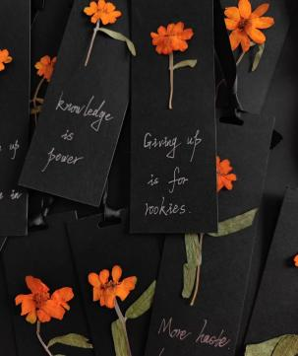
签到|春日花语 随签祝福
嘉宾入场，签到处领取真花植物励志书签，每个书签上都写有满满的励志句子哦~
ps：现场准备樱花制成书签

Slide 18
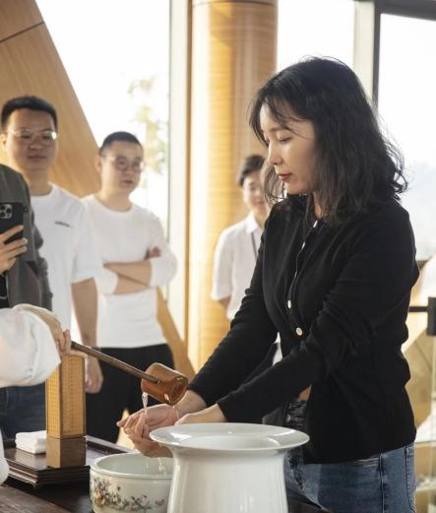
沐手礼|得清净手 得清净心
入席前，安排仪式感十足的沐手礼，充满敬畏心的去参与此次活动~

Slide 19
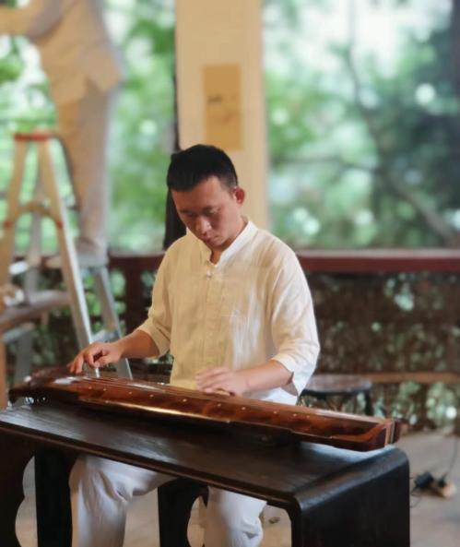
古琴暖场|茗里弦外
让人沉下心来的古琴，让整场活动多了一份雅致的心境。

Slide 20
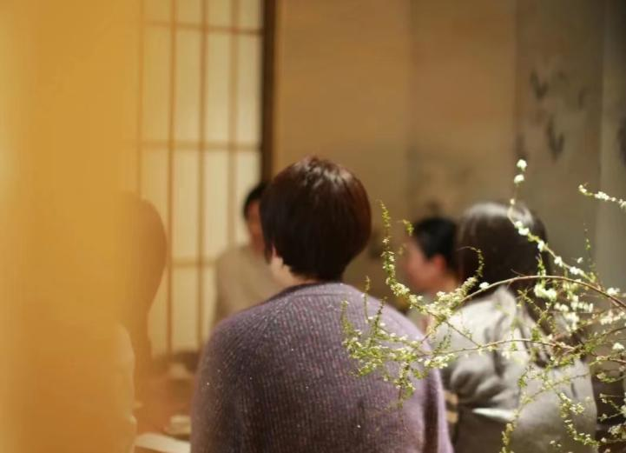
说茶|茶事分享 陶冶情操
中国的茶产地类型多种丰富，每一种茶名背后，都有属于自己的传说。现场邀请懂行的老师，聊聊关于茶文化背后有趣茶故事。

Slide 21
说茶|茶事分享 陶冶情操（参考）
·白茶
传尧帝时，太姥山下一农家女子因避战乱逃至山中，以种蓝为业，人称蓝姑。那年太姥山周边麻疹流行，百姓上山采药为孩子治病都没用，一天夜里，蓝姑梦见南极仙翁说:“蓝姑，太姥山的鸿雪洞顶有一株茶树，它的叶子晒干后用开水泡饮，是治疗麻疹良药。”蓝姑醒来立即趁月色采茶，把茶送到每个山村，泡给出麻疹的孩子们喝，战胜了病魔。蓝姑一直乐善好施，晚年遇仙人指点羽化升天，百姓感其恩德，尊之为太姥娘娘。
·普洱茶
相传公元七世纪左右，古代南诏国所辖思茅与西双版纳一带，有瘟疫肆虐，造成百姓死伤无数。普贤菩萨为解救苍生而化身老农，摘采大叶种绿叶供百姓煮饮，战胜瘟疫竟。当地居民为感念菩萨恩德，从此广种大叶种茶，以茶叶似普贤之耳而命名为“普耳”;又因佛教中“水”代表慈悲，二者合并而称“普洱”，这是普洱茶由来的最早神话传说。
·大红袍
有个秀才进京赶考，经过武夷山时病倒了，被天心庙方丈遇到带回庙中救治，方丈将九龙窠采下茶叶子泡成茶给秀才喝，痊愈了，后来秀才高中状元，为了报答方丈，带了茶叶进京献给皇上，恰好皇上这时病无可医治，喝了这个茶，病好了，御赐红袍一件让状元带回去披在树上，封为御茶。这茶就被称为大红袍。
·六安瓜片
相传，一貌美的女子来到齐头山住下，噩梦就此开始。女子见到鲜花就变得面目狰狞，把花掐死，还变作蝙蝠精飞到山洞里去，每天五更时山洞里便冒出一股黑气，飘满整个山头，百姓请法师却被黑风阻挡。无计可施时，一位老婆婆来到村里将花籽撒满整个山坡，还在洞前撒了茶籽，春雨过后，花籽茶籽都发芽，老婆婆跳进黑洞里变成仙女施法，蝙蝠精被打死。原来仙女是奉王母之名送茶籽给观音的百花仙女，洞口的茶叫“瓜片”喝了后可解除受妖怪黑气侵袭之症。

Slide 22
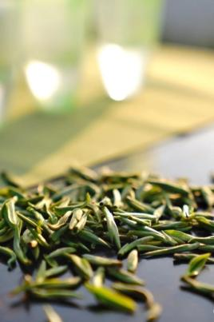
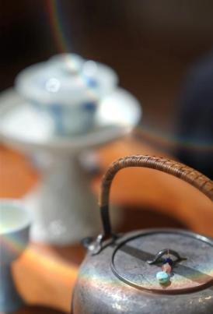
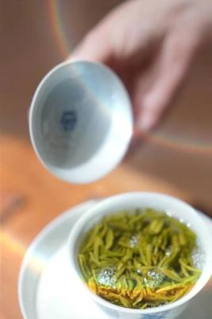
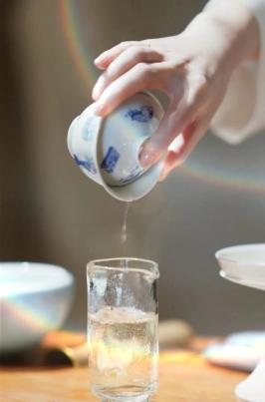
品茗|春茶品茗 茶香氤氲
三月杨柳依依，不如与春共饮一壶茶。一年之计在于春，茶树经过一冬春的营养积累，养分充足，最是香气清新、顺口甘甜。品一杯春茶，就像饮下了整个春天，饮下大美的风景，内心也跟着枝繁叶茂起来~

Slide 23
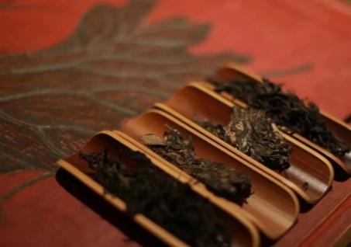
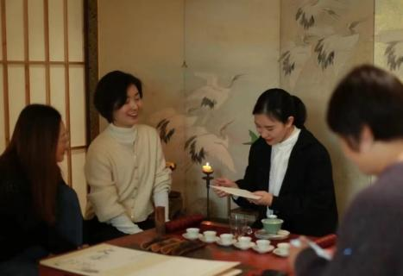
品茗|盲品茶会 最初滋味
现场安排专业茶友盲品环节：很多人喝茶，头一个看重的便是山头茶的名气和茶的价格，但是抛开这些去感受一杯茶的茶香茶味，最大限度让每个人都打开知觉，回归到茶本身，沉浸在每一泡茶汤中，当你全身心投入此刻时，你就会发现茶真的拥有温暖人心的力量。

Slide 24
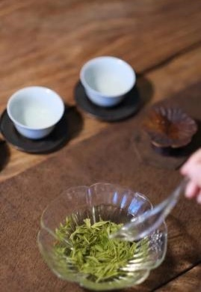
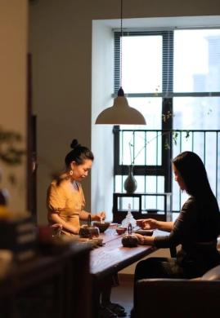
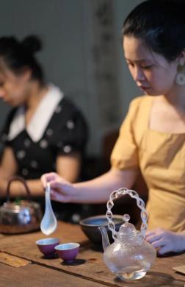
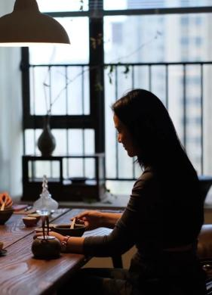
习茶|碗泡绿茶体验
碗泡法，其前身是点茶法始自唐，轻松自造，又极具视觉之美。点点茶叶或漂浮于上，潜伏于底，美不胜收，是其他泡法所不能比拟的。绿茶在碗中旋转，慢慢将茶汤染成清雅的绿色，宋代的青山绿水之韵跃然汤中，仿佛与前人建立了某种链接。

Slide 25
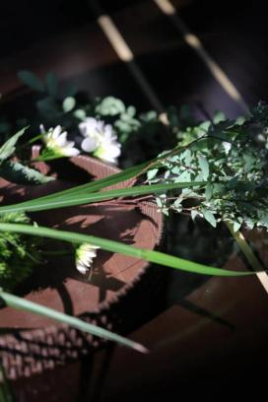
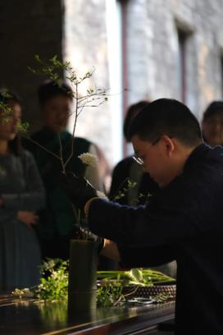
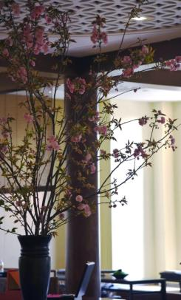
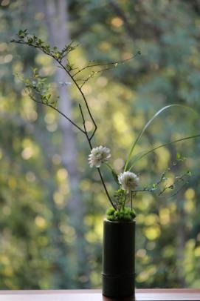
侍花|品完春茶 再赏春花
邀请山居花道，用春天的时令花草，把自己的爱，移情到花草的血脉之中，感受一草一叶一花一木透出来的春天~

Slide 26
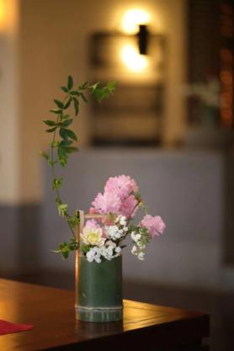
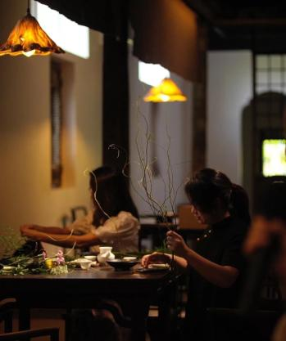
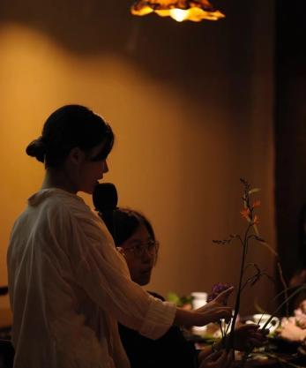
侍花|春日主题 茶席花创作
饮茶与插花被联系在一起最早是在宋代，没有花的茶席是不够生动的，茶席插花，不负人间一壶茶！

Slide 27
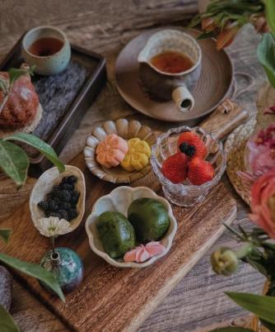
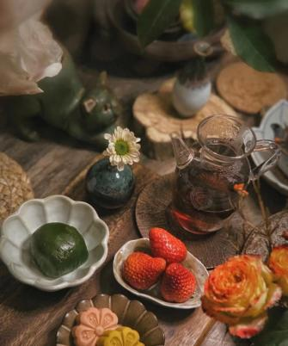
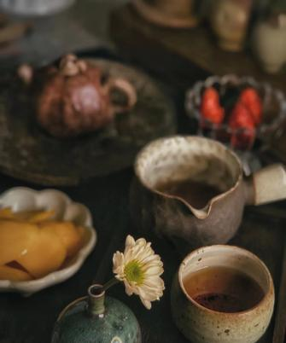
茶食|春日茶食品鉴
茶食是温暖动人的生活细节，好茶配茶点如同饮酒必有佐酒之物一般。现在人们越来越讲究“仪式感”，喝茶本就是仪式感的一种体现，茶点更是如此，不仅要好吃，还要好看~

Slide 28
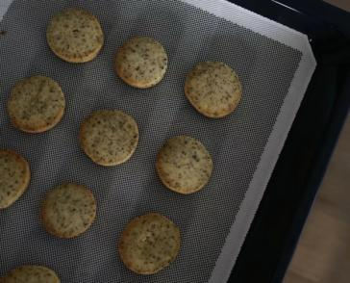
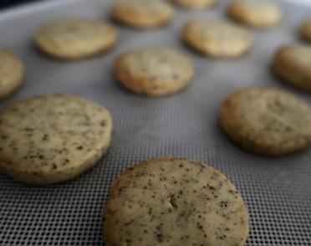
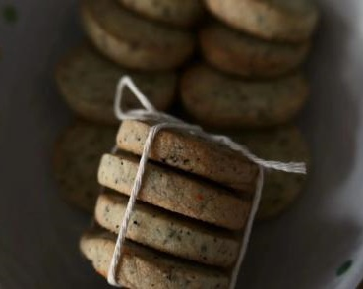
茶食|红茶饼干制作
动手制作一款简单又好吃的茶食

Slide 29
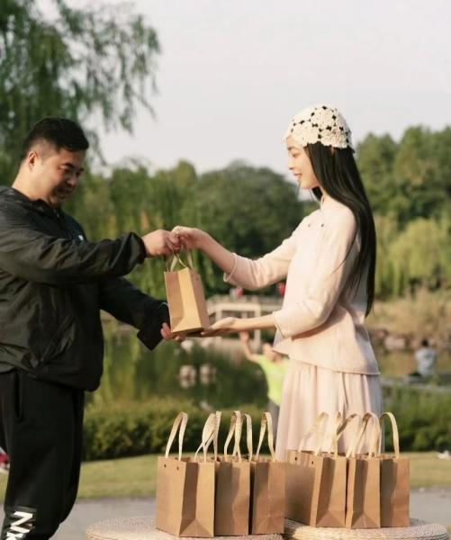
送客|赠送茶礼
宾主尽欢，活动快结束时，准备一些伴手礼送给大家~

Slide 30
SPRINg
04
——知否，知否，应是绿肥红瘦——
Part FOUR
活动细节

Slide 31

活动流程
入场签到
沐手入席
古琴暖场
茶会活动展开
送客，活动淡出

Slide 32
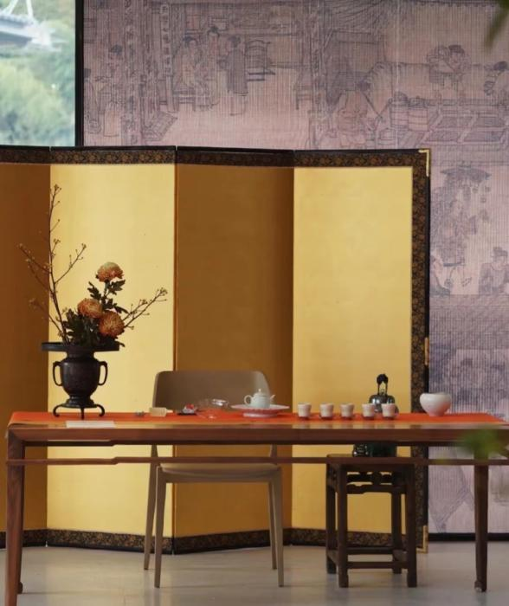
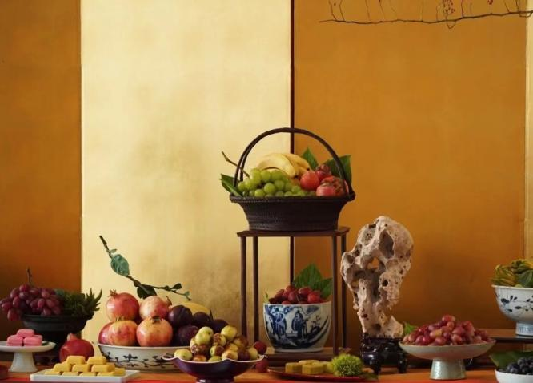
布置参考
签到区、茶歇区

Slide 33
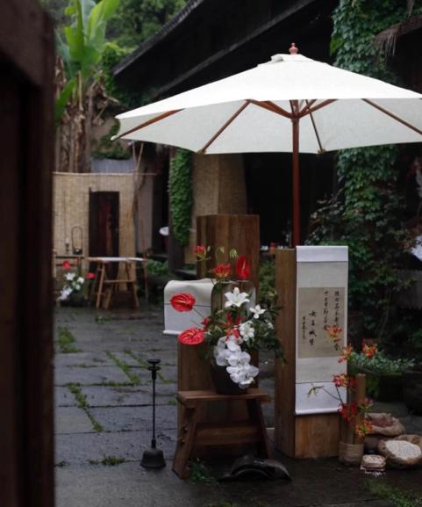
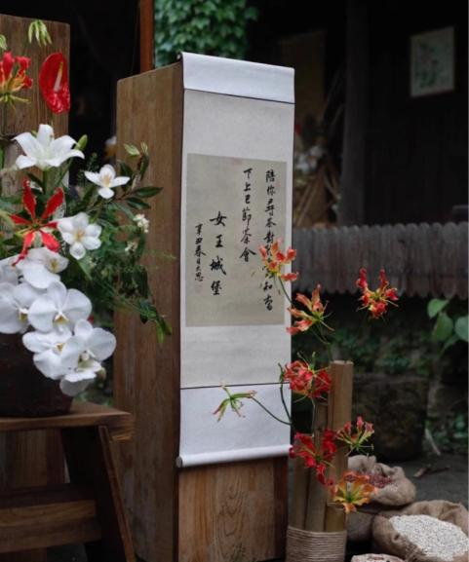
布置参考
路引堆头装饰

Slide 34
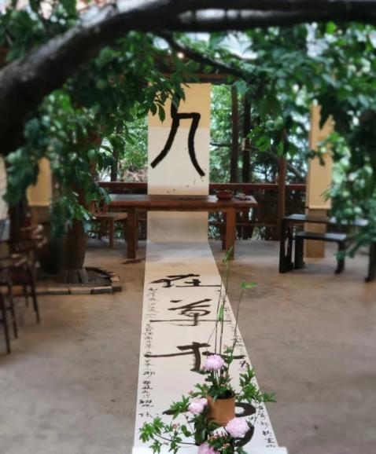
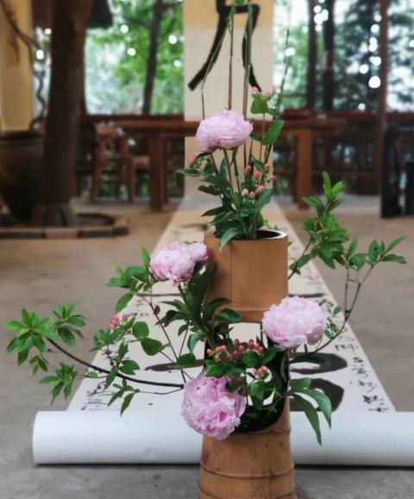
布置参考
书法花艺造景

Slide 35

布置参考
卷帘布置

Slide 36





布置参考
茶席布置

Slide 37

布置参考
庭院茶席（形式一）

Slide 38


布置参考
庭院茶席（形式一 ）

Slide 39

布置参考
庭院茶席（形式二）

Slide 40


布置参考
庭院茶席（形式二）

Slide 41


布置参考
草地茶席

Slide 42


布置参考
室内茶席

Slide 43
活动保障
本次活动属于大型活动，参与人员众多，在活动前10天咨询天气状况
如遇极恶劣天气，如大雨、大风、浓雾、严重雾霾等情况，则考虑活动延期
如活动当天为小雨天气，我方将提供一次性雨衣、雨伞、备用雨伞等应急工具，以确保活动可以顺利进行。
活动现场安排一名护士及装备2个医药箱，防止意外情况的发生。
聘用专业性强、活动经验丰富，拍摄技术一流的摄影、摄像人员全程记录活动；
于活动前一周与摄影摄像沟通，告知活动时间地点，并确定所需拍摄内容；
活动当天摄影摄像人员需提前到场，安排机位，熟悉活动环节，确保活动顺利进行。

Slide 44



茶礼推荐
小罐茶
功夫茶小茶杯
精致茶点

Slide 45
林语堂先生说：
春天要做的三件事，踏青、赏花、喝龙井茶。
鲁迅先生说：
有好茶喝，会喝好茶，是一种清福。
春天快乐，一起喝茶去！

Slide 46
春天特别计划
共赴好时光
2023 Spring

